Slide 1
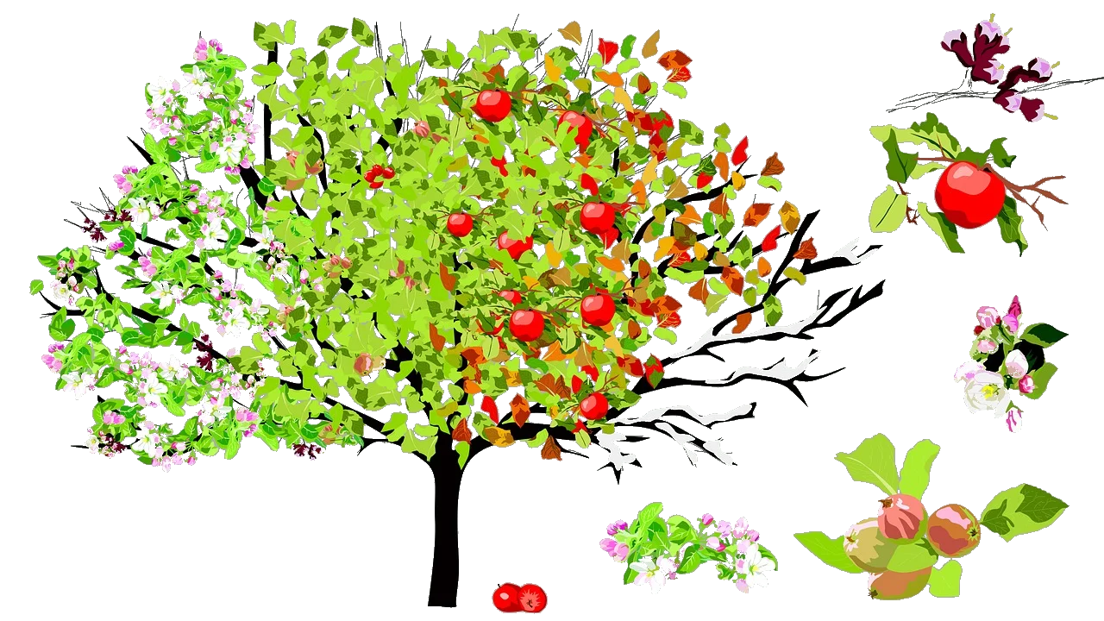
ÆBLET

Slide 2
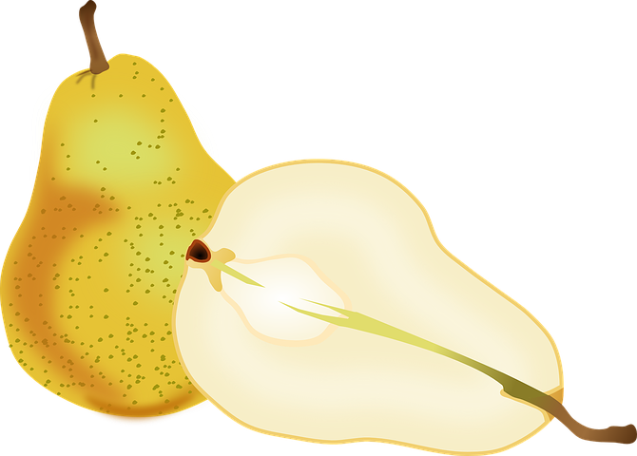
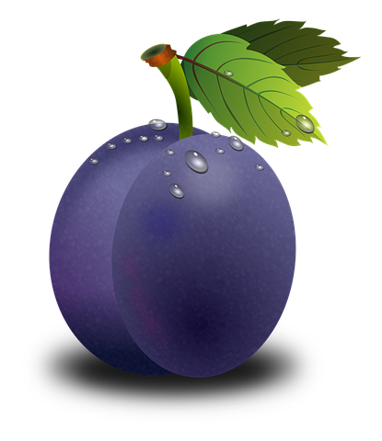
æblemand
Æblemand, kom indenfor Æblemand, kom indenfor Har du nogen æbler Med til mig i dag Tak skal du ha´
Pæremand, kom indenfor​ Pæremand, kom indenfor​ Har du nogle pærer​ Med til mig i dag​ Tak skal du ha'​
​
Blommemand, kom indenfor​​ Blommemand, kom indenfor​​ Har du nogle blommer​​ med til mig i dag​​ Tak skal du ha'

Slide 3
HVAD TÆNKER DU PÅ?

Slide 4
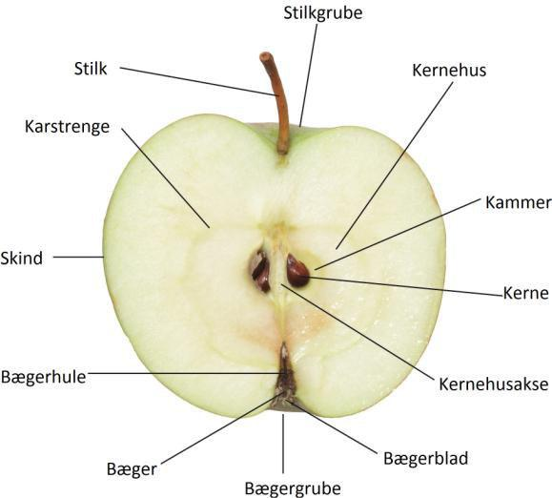

Slide 5
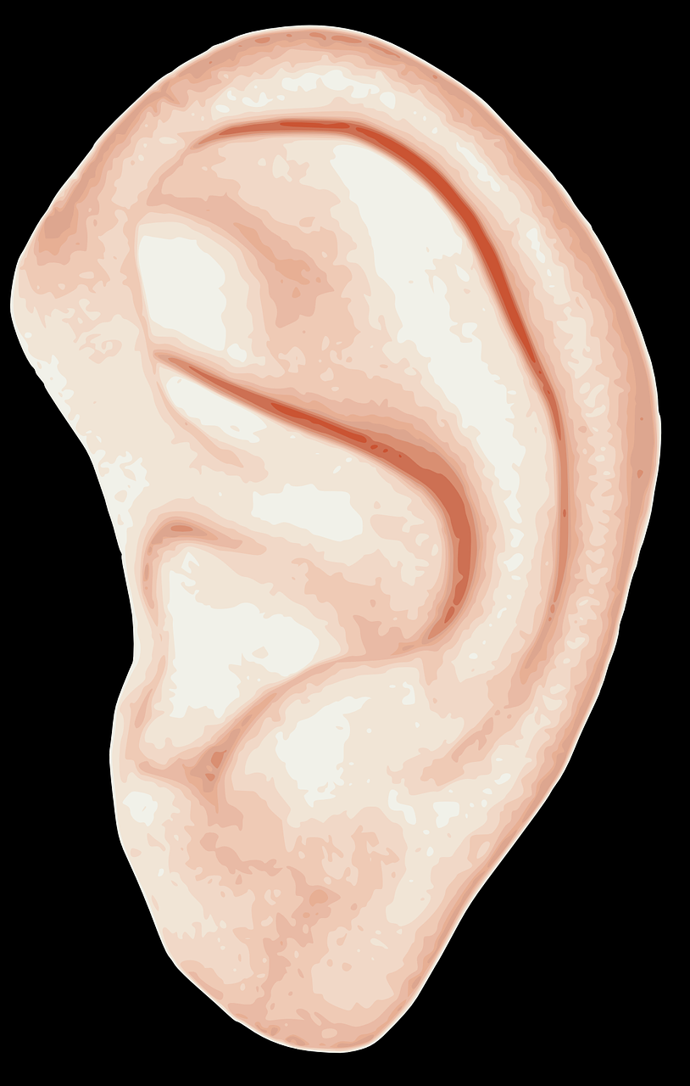
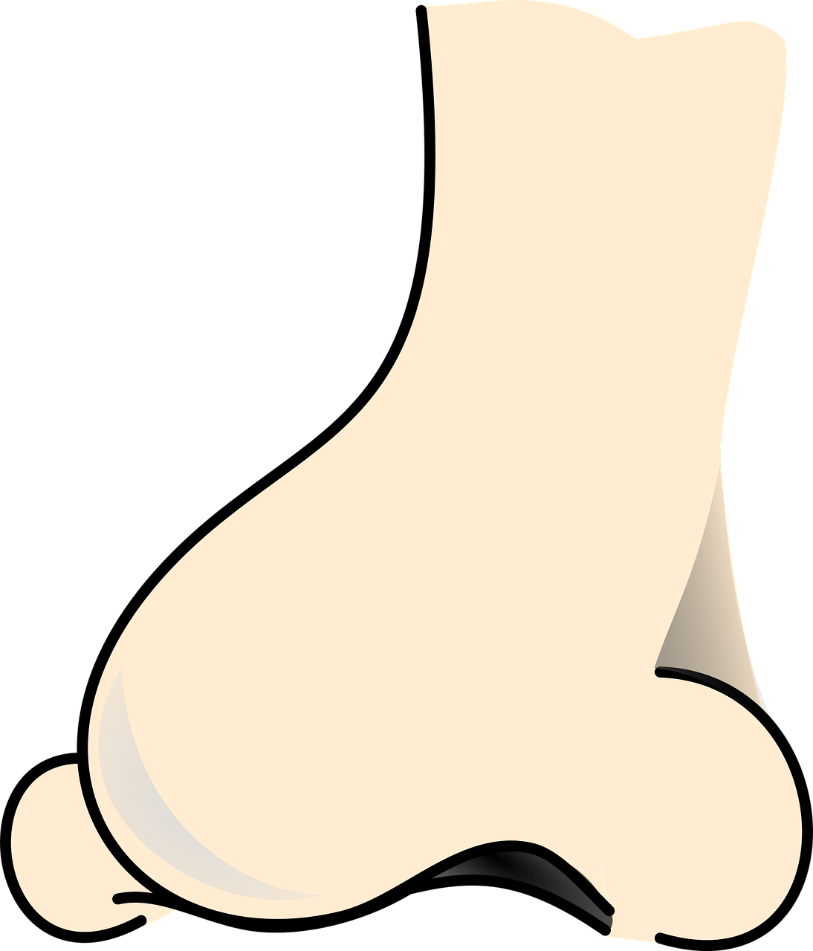
Brug dine sanser

Slide 6
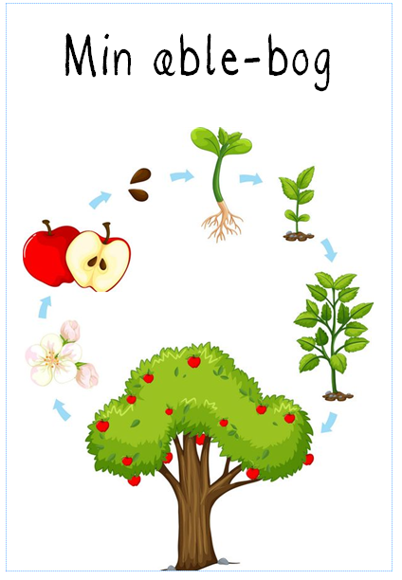
Skriv æbleord med sanserne i dit æblehæfte

Slide 7
Farv og klip
1
2

Slide 8
https://filmcentralen.dk/alle/film/ormens-oje

Slide 9
Leg frugtsalat

Slide 10
æbletyvene
https://hval.dk/mitcfu/materialeinfo.aspx?mode=2&page=2&pageSize=50&search=%C3%A6ble&orderby=title&SearchID=f87d9b3a-db10-4dde-a1e2-dc30decf470e&ClassesWithOr=1&index=34

